Slide 1
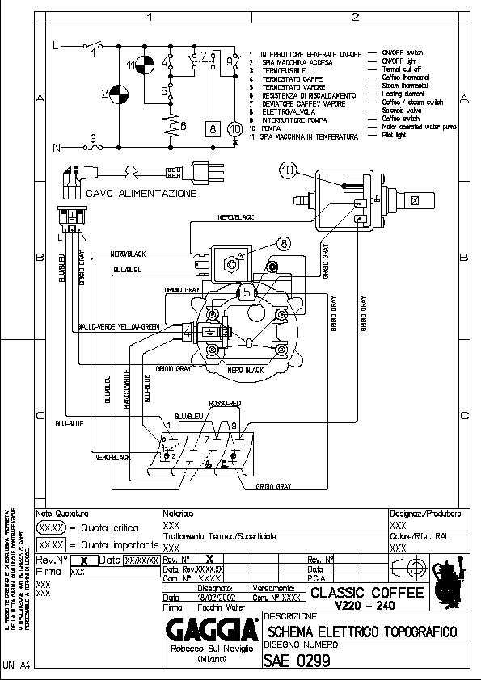
230 V
Original Gaggia-Schaltplan

Slide 2
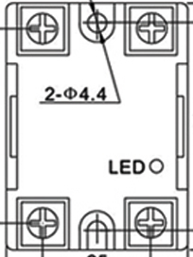
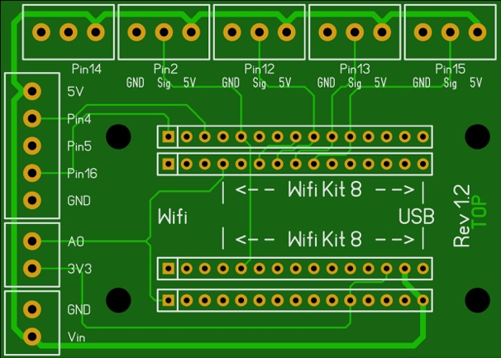
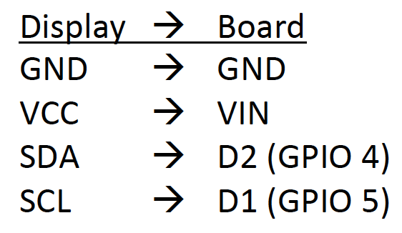
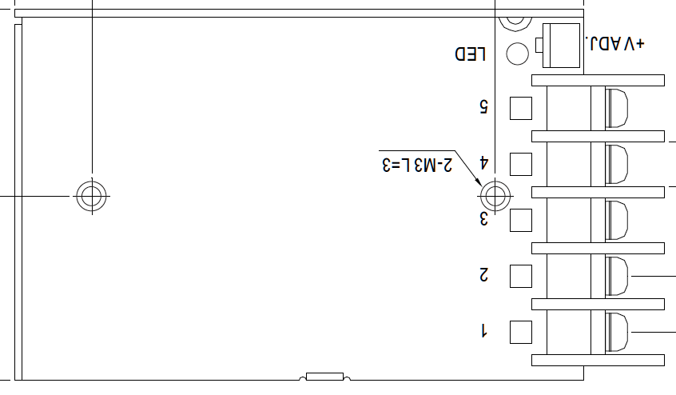
NUR PID (SSR ersetzt Thermostat 4)
TSIC 306
1 2 3
! Flat TSIC side up !
2
SSR
Relais
4 3+
X
Power supply
OUT V+
OUT V-
IN FG
IN N
IN L
Original
Neu

Slide 3
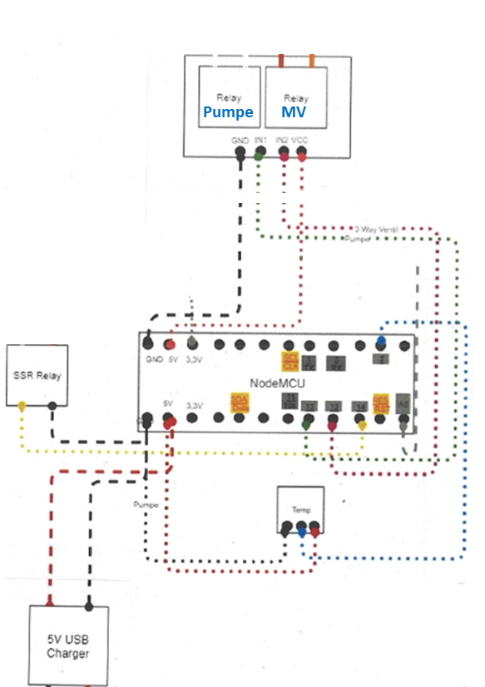
Vollausbau (SSR statt Thermostat 4 + Relais-Board für MV und Pumpe)
TSIC 306
1 2 3
! Flat TSIC side up !
2
SSR
Relais
4 3+
X
Nicht geschaltet Geschaltet
Power supply
OUT V+
OUT V-
IN FG
IN N
IN L
Original
Neu

Slide 4
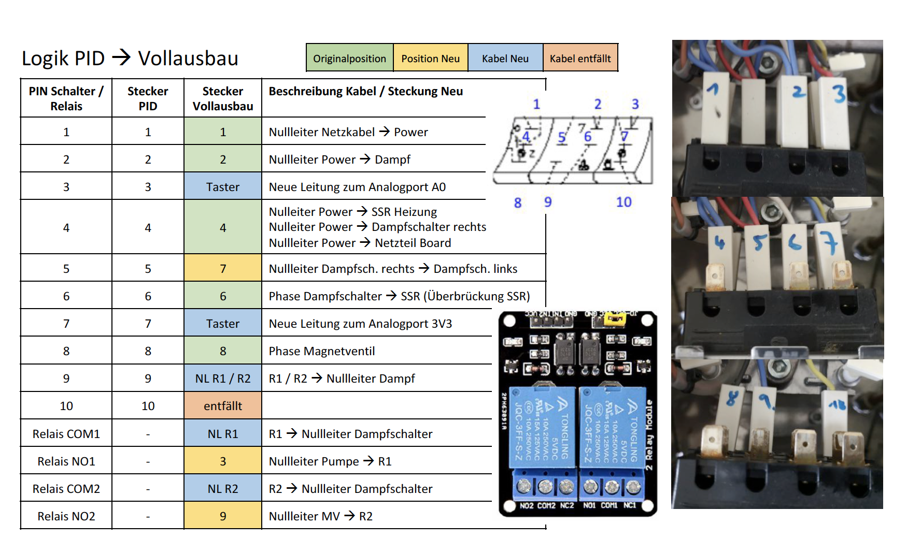

Slide 5
Vollausbau (SSR statt Thermostat 4 + Relais-Board für MV und Pumpe)
230 V
X
Original
Neu

Slide 6
Logik PID → Vollausbau
TSIC 306
1 2 3
! Flat TSIC side up !
2
SSR
Relais
4 3+
R2
R1
X
Nicht geschaltet Geschaltet
Power supply
OUT V+
OUT V-
IN FG
IN N
IN L
Überbrückung Brühthermostat/SSR

